Slide 1
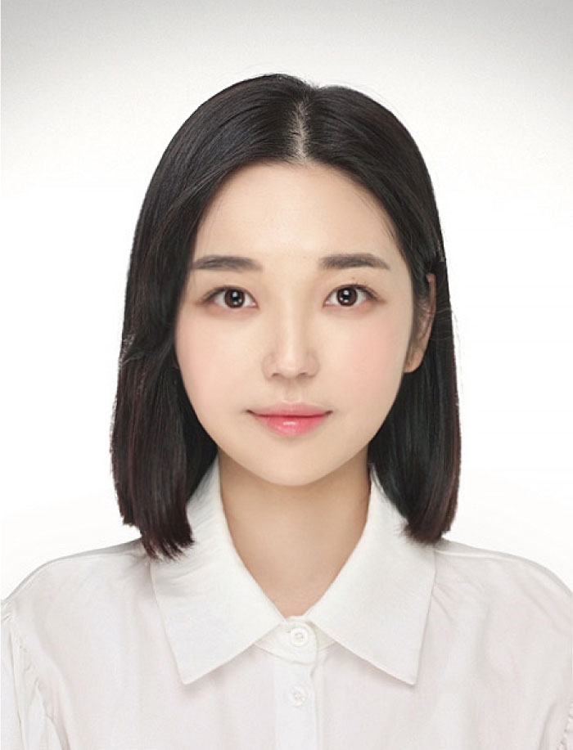

이유림_profile
Skills
Keynote
Experiences
2019. 06 - 2019. 12
2019 SK Creative Challenge 프로그램 이수
(SK 경영 경제연구소장, HCI 학회)
2020. 08 - 2020. 11
디지털사회혁신 전문가 양성 과정 수료 및 수상
(과학정보통신부, 한국 정보화진흥원 주최)
2020. 11 - 2021. 08
대웅제약 마케팅 본부 소속 인턴
2021. 09 - 2022.02
대웅그룹 엠서클 서비스 기획 파트 사원
여 / 27세
areyourim@yonsei.ac.kr
-학사 / 홍보미디어 학과 졸
-석사 / 커뮤니케이션 디자인학과 졸
수업에서 원하는 바
areyourim@yonsei.ac.kr
-학사 / 홍보미디어 학과 졸
-석사 / 커뮤니케이션 디자인학과 졸

Slide 2
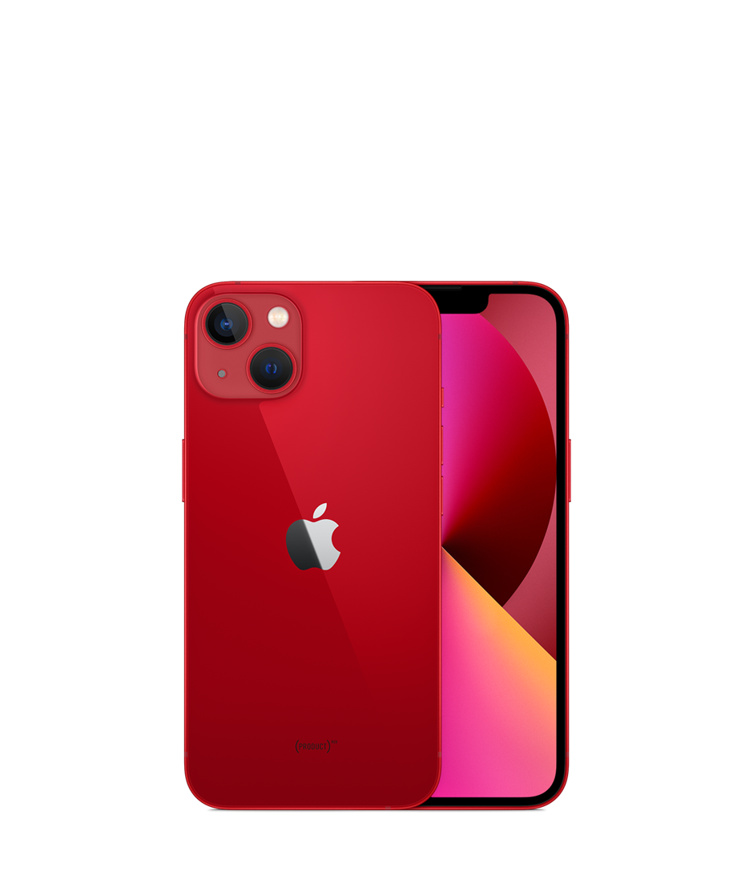


장비
맥북 에어
아이폰 13 미니
아이패드 에어 4

Slide 3
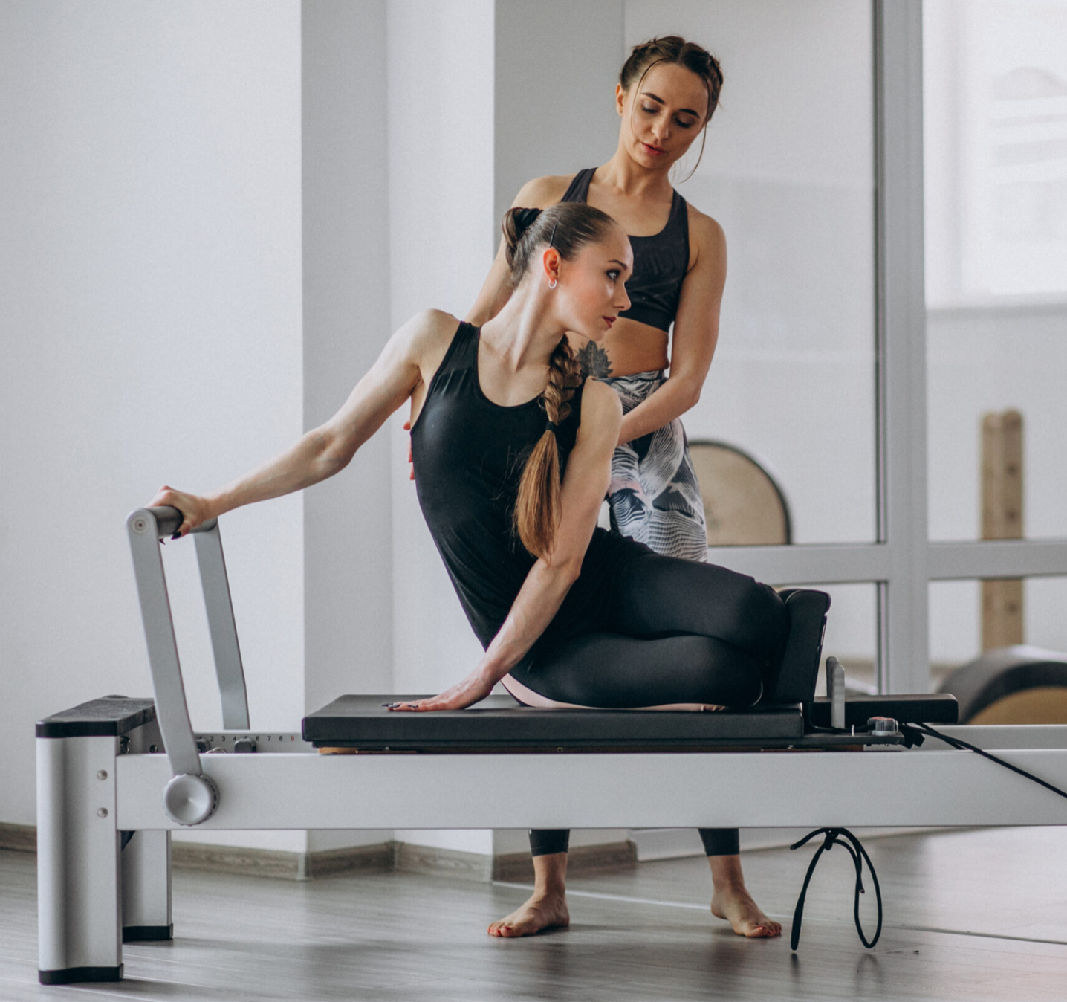
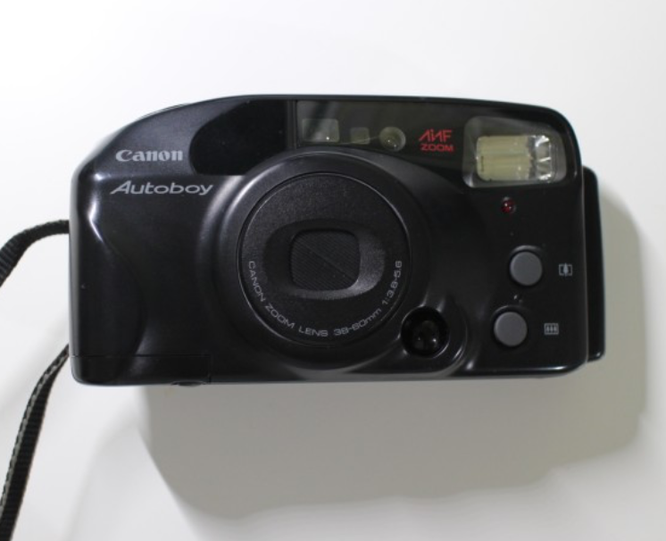
취미
필라테스
사진 찍기 / 필름 카메라, 폴라로이드 고

Slide 4
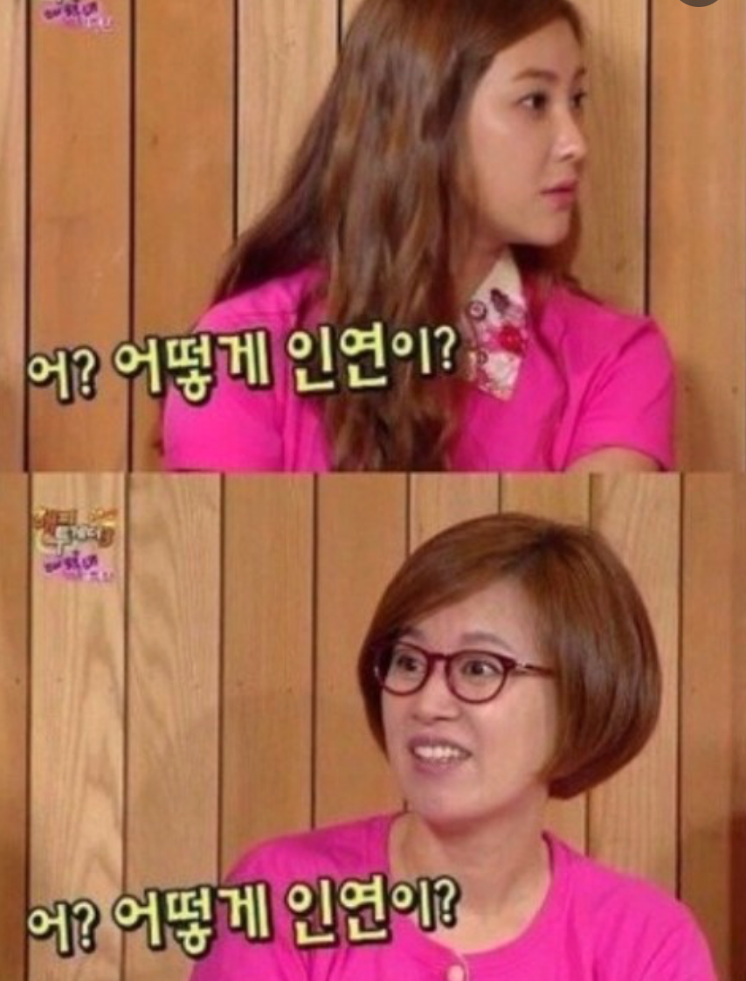
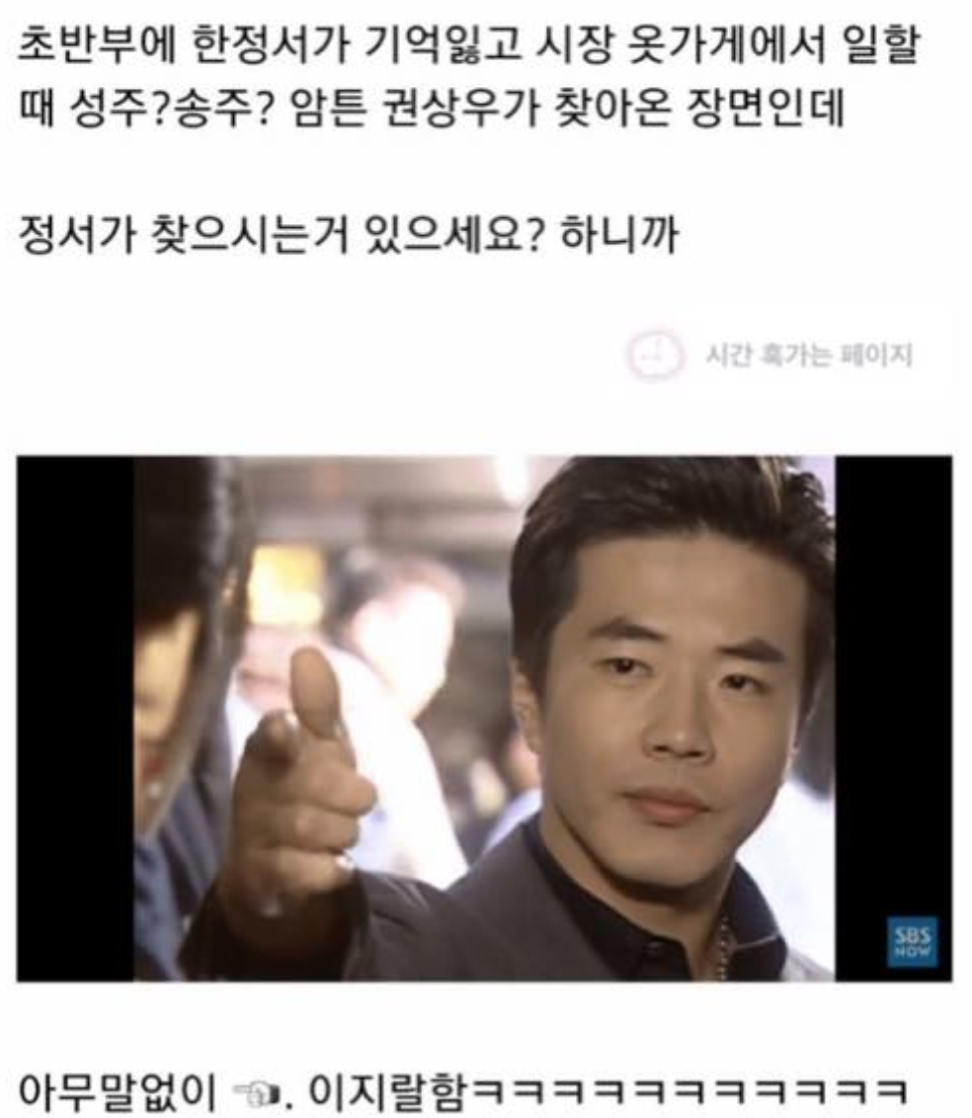

좋아하는 컨텐츠/짤

